Slide 1
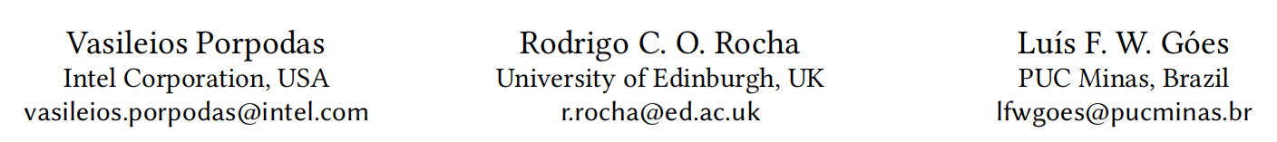
Look-Ahead SLP: Auto-vectorization in the Presence of Commutative Operations
CGO 2018

Slide 2
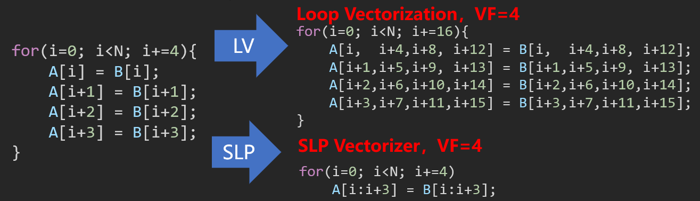
研究背景
SLP（Superword Level Parallelism）
  自动向量化的算法之一
  可以脱离循环作用在基本块
Notes:
两个的区别是LV在迭代间寻找并行机会来进行向量化，SLP是在基本块内寻找同构语句来发掘并行机会。

Slide 3
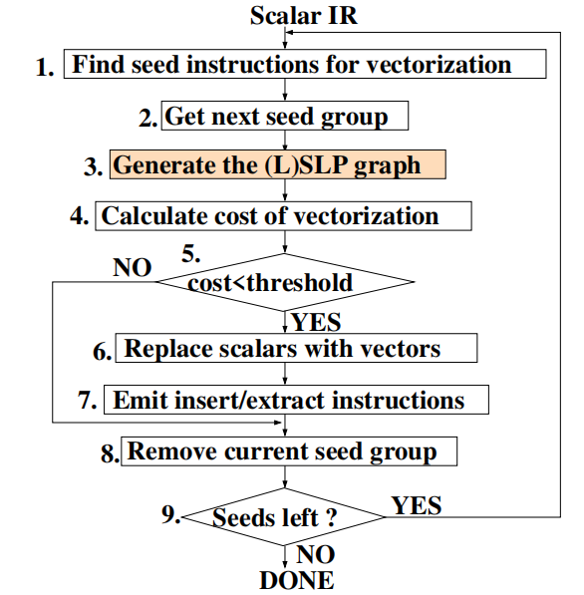
SLP
SLP工作原理
  寻找特殊的指令作为seeds扩展成group
  根据use-def链对初始group进行扩展
  自底向上构建SLP图
  计算向量化是否有收益
  执行向量转换
  重复上面过程
Notes:
首先扫描IR找到特殊的指令作为seeds（如store）,这些指令是有可能形成向量化格式相同类型和位宽的指令，根据相邻内存引用寻找seeds相邻的语句,组合在一起作为初始的group
有了初始的group后，算法根据use-def链对group寻找指令进行扩展，把更多的同构指令合并成group中进而自底向上构建SLP graph
第四步是计算向量化是否有收益（这个过程在编译器的目标特定cost model下完成），图的代价等与标量指令转换为向量指令后再加上分析的总开销
这个成本计算考虑了在向量寄存器中插入/提取数据的开销。

Slide 4
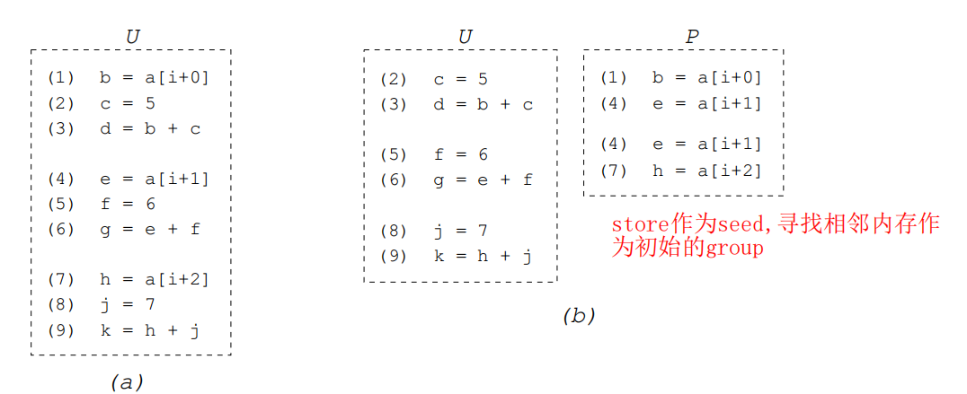
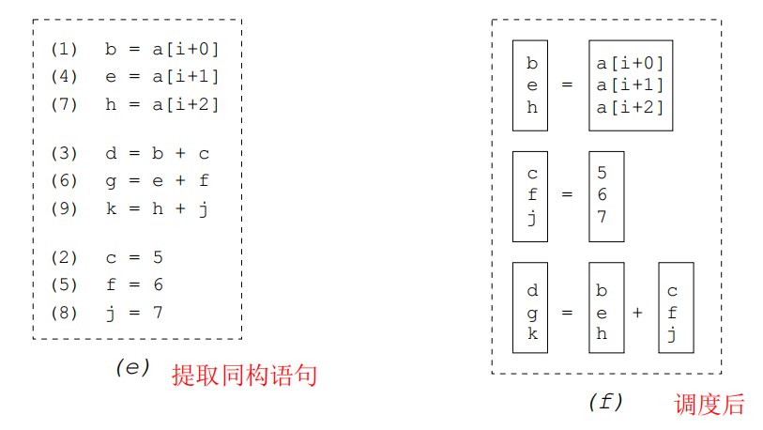
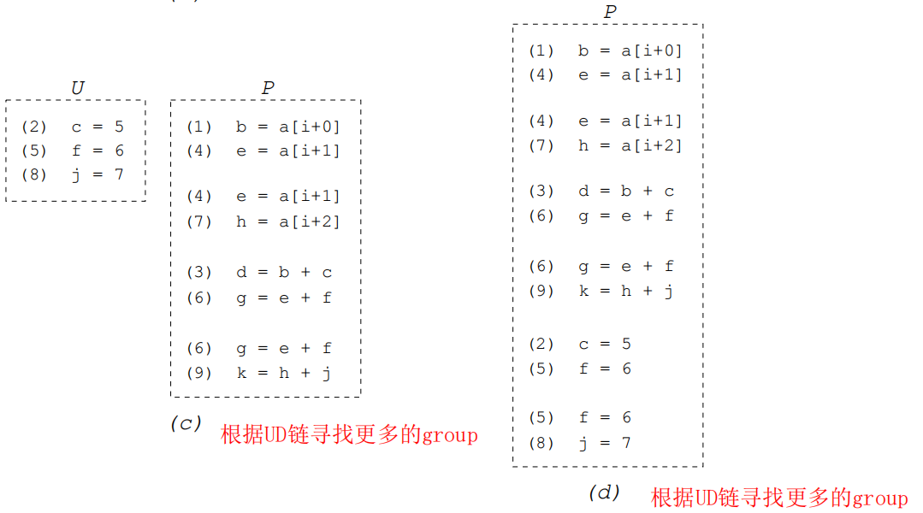
SLP
Notes:
首先扫描IR找到特殊的指令作为seeds（如store）,这些指令是有可能形成向量化格式相同类型和位宽的指令，根据相邻内存引用寻找seeds相邻的语句,组合在一起作为初始的group

Slide 5
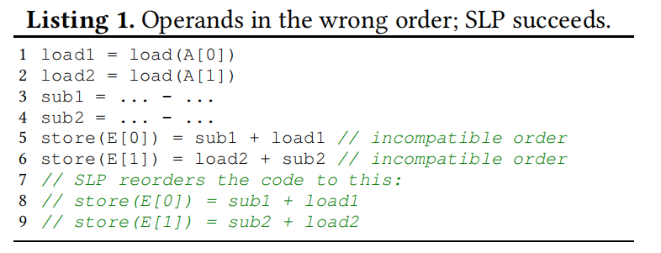
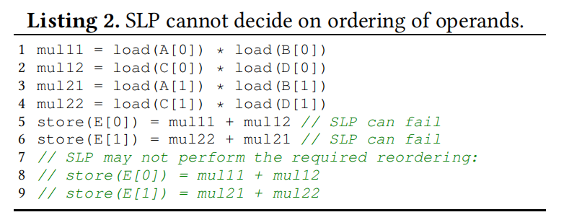
SLP
缺少全局的信息
  在重排序过程中只考虑当前语句
简单情况
更进一步
Notes:
访问可交换指令时，只考虑当前操作码进行交换，没有考虑更近一步利用DU链获取信息
在清单2中，现有的SLP算法无法计算它应该如何重新排序操作数，以确保代码被向量化。更糟糕的是，当代码包含多个链接在一起的同一类型的交换操作时，现有的重新排序将失败；它不会考虑对整个链的操作数进行重新排序。

Slide 6
Overview-LSLP
主要贡献
  提升算法把非同构的代码转化为同构代码的能力带来更多向量化的机会
优化方法
  在构建图的过程中添加全局信息
  利用带前瞻性的重排序优化多个节点之间的顺序
交换运算的作用
  操作数可以重新排序
  可以改变DAG的形状
  进而影响SLP向量化能力
Notes:
LSLP主要在第三步对原SLP改进
这个过程对向量化的能力和效率是有非常重要的影响的
接下来看看具体的例子

Slide 7

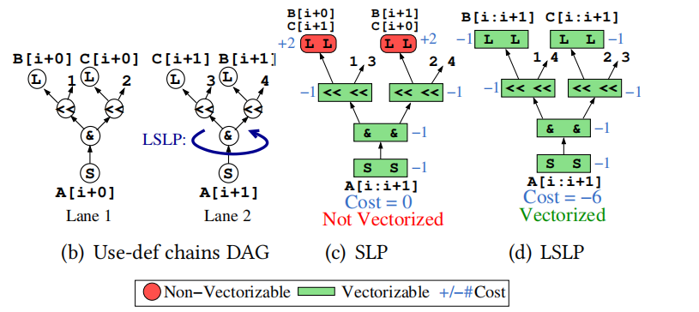
SLP VS. LSLP
Load Address Mismatch
  在重排序过程中只考虑当前语句
Notes:
接下看看两种算法对不同例子的区别
图b是一个UD链图
A[i+0]和A[i+1]是连续存储，作为初始种子是可以向量化的，接着SLP根据数据流分析找到一对与指令并把它们组合到一起。按位与指令是个交换指令，SLP可以交换它们的顺序，然而SLP只在下一句操作码不一样的时候才会交换顺序，这里的下一步都是左移指令，SLP并不会交换它们的顺序，在不重排的情况下，SLP把左移指令按原来的分组。最后导致数组B和C分到一组，但它们两个加载操作并不能向量化。
LSLP可以成功转换代码，LSLP同过考虑树前面几个级别来选择最佳的排序，在&节点时，考虑了未来几个节点，所以在&节点进行重排了。最终的结果是最后的load节点数组B和C形成了可向量化的组。总成本为6
SLP最终是根据收益判断是否转换向量化的，（VectorCost-ScalarCost）这里选择不转换
代价为2的原因，当可向量化组的操作数是标量时，需要将这些标量值收集并聚合到向量寄存器中，在我们的示例中，通常会导致不可向量化组的组成本为+2(例如，图2(c))。一组都是常量的话代价为0，混合的情况需要加上代价

Slide 8
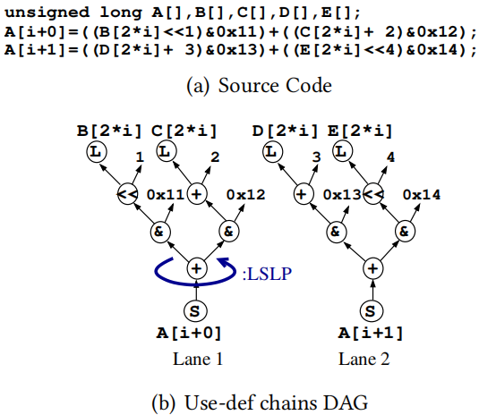
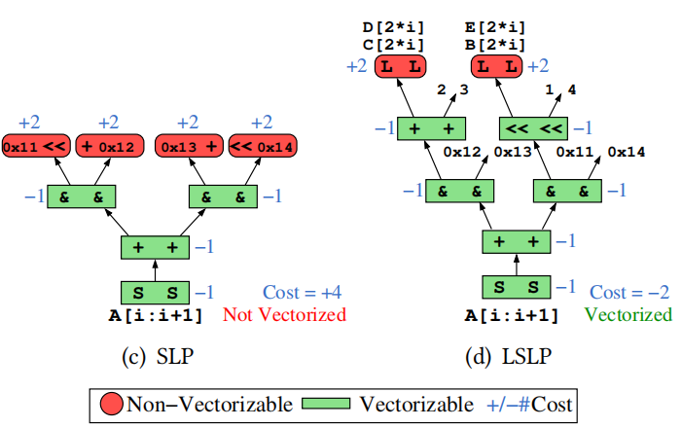
SLP VS. LSLP
Opcode Mismatch
  在重排序过程中只考虑当前语句
Notes:
与上个例子类似，SLP在加法指令因为下一个操作码相同而不考虑交换

Slide 9
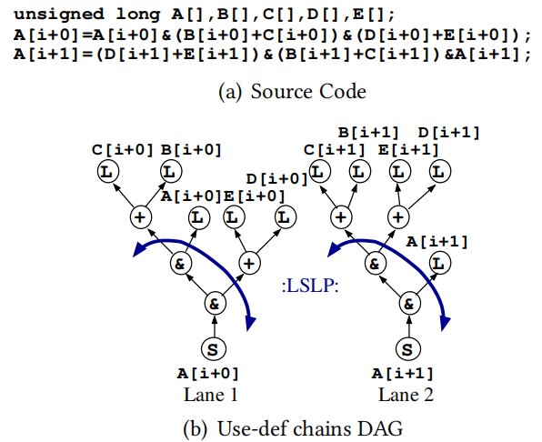
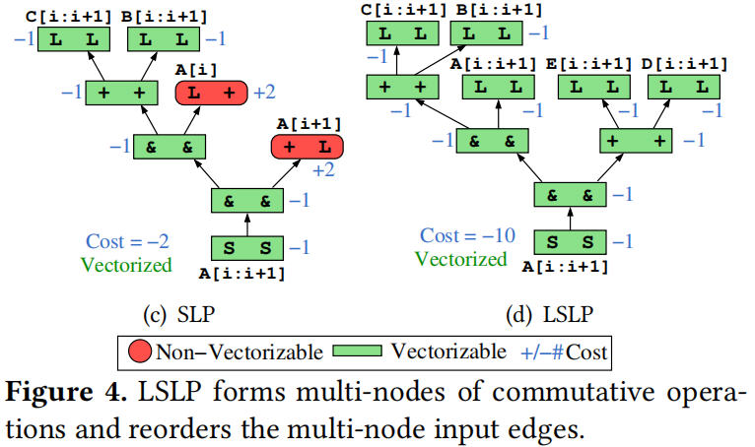
SLP VS. LSLP
Associativity Mismatch and Multi-Nodes
Notes:
这个是多节点之间的不匹配，上面两个例子都是单个节点的
两行代码，有两个相同操作符但是不同的计算顺序，交换它们并不会影响最终结果
传统的SLP会部分向量化代码，因为在自底向上构建图的过程中，一些节点因为类型不符合直接不进行匹配了
前面两个例子对单个节点的交换方法都不能把这个转换成完全同构的
在LSLP中，.改变遍历顺序，优先考虑相同操作码的连续交换操作
所以相同操作码的相邻指令组可以组成一个大型的多节点
最后对大节点以外的操作数进行重排序

Slide 10
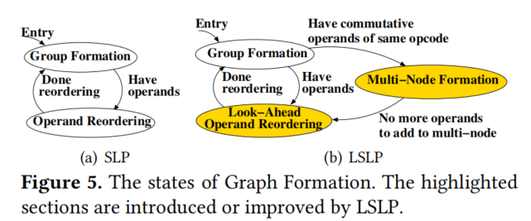
LSLP
SLP
SLP
  标量语句打包可向量化的group
  对操作数进行简单重排序
LSLP
  把相同操作码的链式可交换操作数放到一个大的group里
  利用全局信息在多节点上重排序

Slide 11
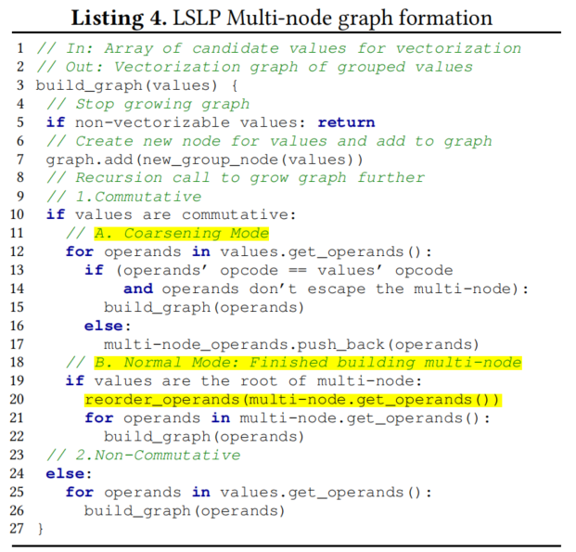
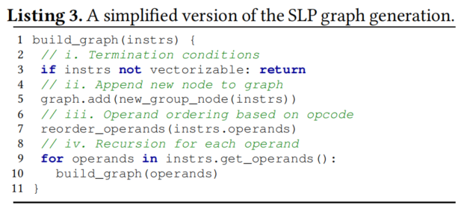
LSLP
Graph Generation
  SLP build_graph()
  LSLP build_graph()
Notes:
SLP的build_graph
第一步是检查指令的类型是否亦可以向量化（标量、独立、唯一、同一基本块、可调度、还没在图里）
把节点添加到图里面
做一个简单基于当前操作码的操作数重排序(只考虑当前指令的操作数的操作码)
根据DU链来递归自底向上递归构建SLP图
而LSLP中对重排序的过程进行了扩展和优化

Slide 12
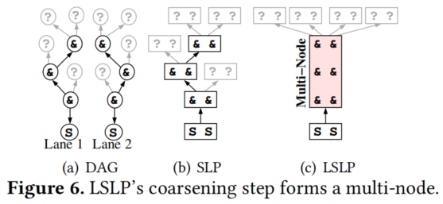
LSLP Multi-node
Coarsening mode（line 11）
  若DU链上操作数的操作码相同(line 13)
  且转换不会改变语义，则加入多节点（line15）
Normal mode（line 18）
  多节点添加结束
  进行重排序（line 20）
Notes:
LSLP组成多节点的算法，它有两个过程
一个是Coarsening mode，若DU链上操作数的操作码相同(line 13)且转换不会改变语义，则组成一个multi node
Multi node的所有操作数都被存储在一个数组中（第17行）。
下图就是粗化模式的结果，把多个按位与节点组成一个multi node
由于multi node是由具有相同操作码的交换指令链组成的，因此它们红色框内的操作数可以用任意或重新组织
第二步是对multi node进行带有前瞻性的重排序

Slide 13
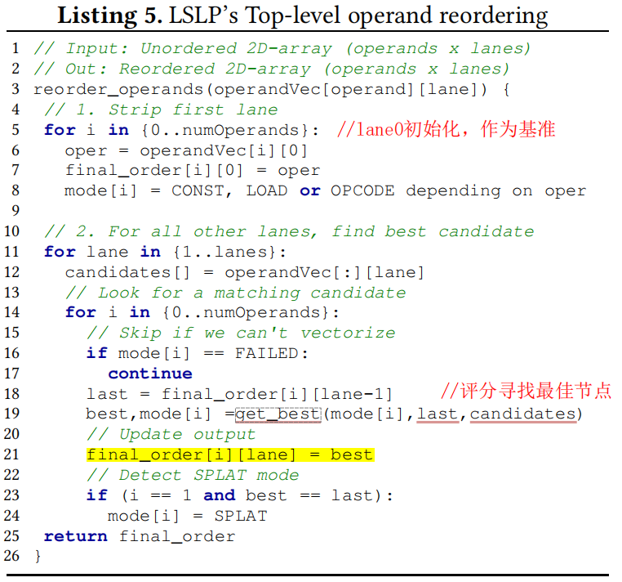
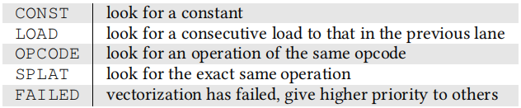
LSLP Operand Reorder
特点
  多节点
  前瞻性
  打分制
变量定义
  candidates[]：当前lane候选操作数
  final_orde[i][j]：二维数组，记录操作数i在lane j上的顺序
  mode[i]：保存插槽中节点的类型和状态
  last：上一个lane的操作数
Notes:
LSLP的重排序的特点是针对多个节点和配合前瞻性搜索最高分的节点进行匹配
首先介绍一下变量的作用
它的步骤首先是初始化，按照第一个通道决定最终顺序（第5行）和mode数组。
接着调用get_best在当前的通道根据mode寻找与当前模式匹配的对象。比如，如果mode是LOAD，我们需要找到另一个load，才能向量化。如果没有load操作，这意味着这个操作数槽不再可能进行向量化设置为failed。
候选只有一个操作数并且操作数类型相同，设为splat

Slide 14
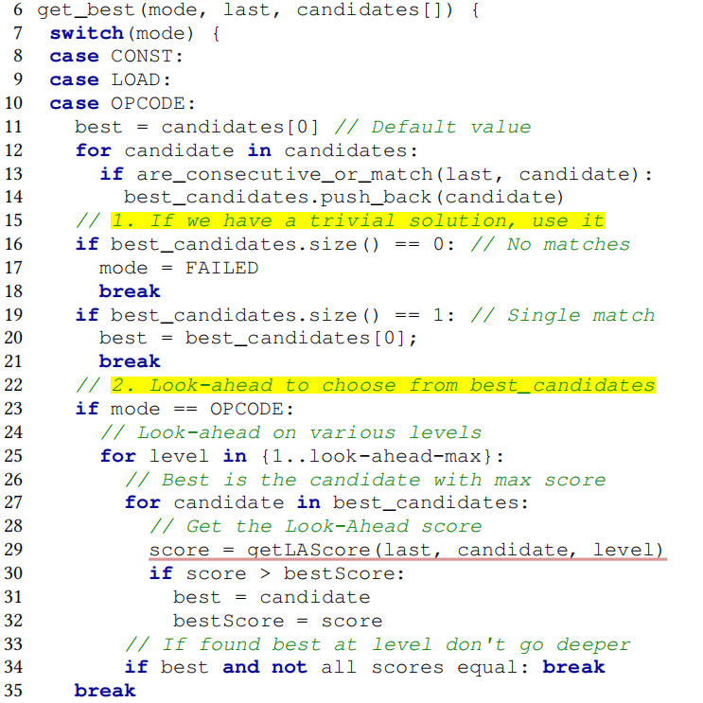
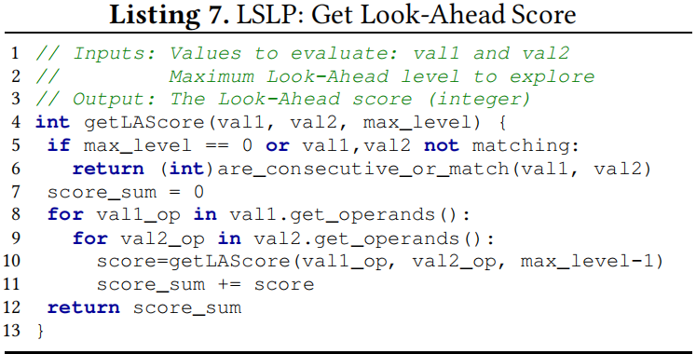
Finding the Best Operand
get_best()过程
  范围：单个lane
  收集相同操作码的操作数(line 14)
  若有多个候选则进行Look-Ahead操作
    从Level 1开始
    对每个候选进行打分，选出最高分
Notes:
总的来说就是当有一个匹配操作码的候选对象时，进行简单的匹配。有多个匹配的操作数时，前瞻性技术来选择最优的
第一步把在candidates[ ]中与last相同操作码的操作数放入best_candicates[ ]数组中(line 14)。
如果没有或者只有一个后选择则直接返回该操作数
如果有多个候选操作数，则选出最优的操作数
getLAscore输入：i.）上一个通道的值，（ii.）当前车道的候选值，和（iii.）当前的展望期级别。
函数将参数1和参数2所有的可能组合递归调用自己（line 10），并把每次递归的值累加到score_sum中（line 11），当达到最大的Level时，则采用简单匹配方式获得分数（line 6）
函数试图穷举当前候选式和上一个lane中的所有组合来寻找最佳节点，直到DAG中的特定深度。
这个穷举的操作比较耗费时间，所以Level被限制为8

Slide 15
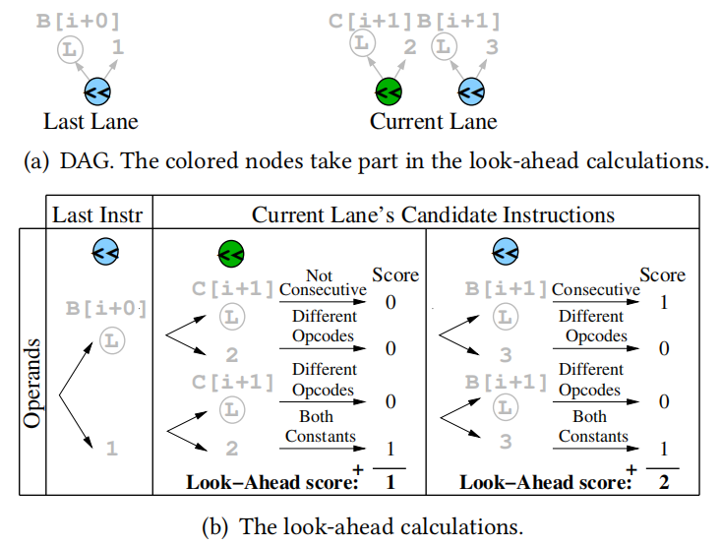
Finding the Best Operand
getLAscore()过程
  穷举所有组合进行递归
Notes:
匹配过程如右图所示，上一个通道是左移，当前车道有两个候选的左移，需要向前看一级看两个左移的操作数哪个分更高。因为右边的左移和上一个lane中有连续的加载操作，得分更高

Slide 16
Results
验证环境
  LSLP in LLVM 4.0
  Intel Core i5-6440HQ Skylake CPU
  Compiler flags: -O3 -ffast-math -mavx2 -march=skylake -mtune=skylake
  SPEC CPU2006
编译选项对比
  O3 + SLP enabled but No Reordering (SLP-NR) （禁用简单重排序）
  O3 + SLP enabled (SLP)
  O3 + LSLP enabled (LSLP)
评估指标
  加速比
  转化开销
  编译时间
Notes:
NR过程就是原来SLP的重排序，禁用是为了和第二个进行对比，看看原SLP重排序带来的提升
计算它的开销能反映LSLP提升向量化机会的能力

Slide 17
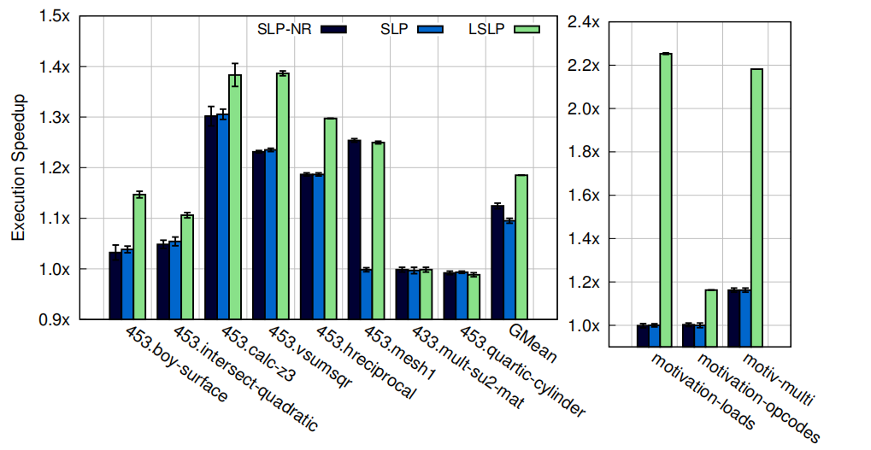
Results
Performance

Slide 18
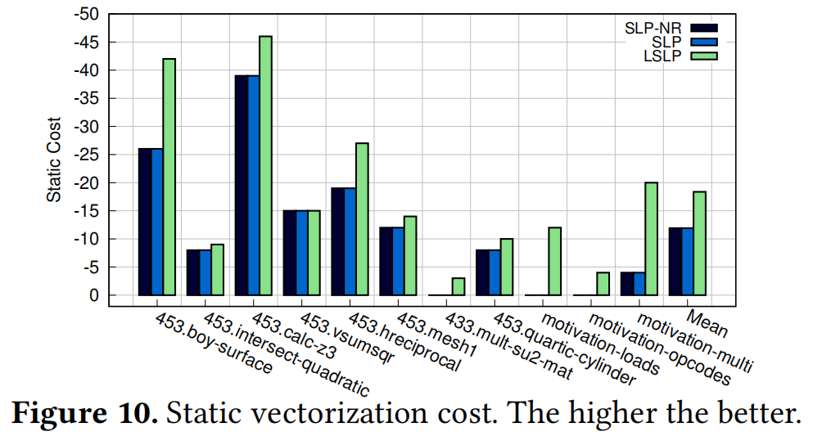
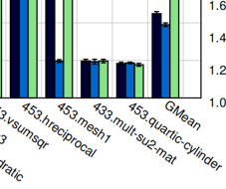
Results
Static Cost
Notes:
cost model对性能的影响：在向量化研究中，性能不总是与cost所体现出来的一致，红色所示就是成本模型不一致的例子，即使成本模型显示能够有收益，但实际上的性能比O3要差。

Slide 19
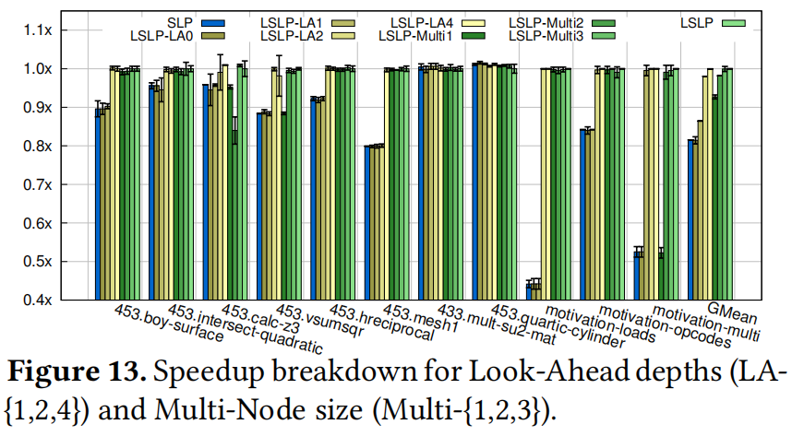
Results
Optimizations Sensitivity Analysis
  Level 0-4, Multi=infinity
  Multi=1-3, Level =8
Notes:
评估向前看的深度和多节点大小对性能的影响
Level=4，Multi=3时性能较好

Slide 20
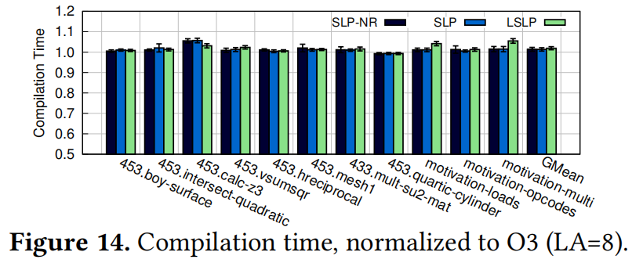
Results
Compilation Time
  编译时间没有明显变长
Notes:
评估向前看的深度和多节点大小对性能的影响
Level=4，Multi=3时性能较好

Slide 21
Conclusion
LSLP介绍了一种处理交换运算的方案，包括
  具有前瞻性评分的更智能操作数重新排序
  形成交换运算的多节点，并在它们之间重新排序
效果
  更善于识别同构指令
  提升了向量化性能和向量化机会
Notes:
评估向前看的深度和多节点大小对性能的影响
Level=4，Multi=3时性能较好

